Slide 1
Il sangue: una grande sfida per la matematica
Antonio Fasano
Direttore Scientifico FIAB (Vicchio, Firenze)
Associato allo IASI-CNR, Roma
Membro Onorario Dip. Mat. & Inf. U. Dini – Firenze
Membro Accademia Nazionale dei Lincei

Slide 2
MATEMATICA E MEDICINA
Statistica (screening, clinical trials)
Diagnostica per immagini (TAC, PET, risonanza magnetica, ecografia)
Biomeccanica (dinamica muscolare, ossea, protesi)
Modelli matematici per processi fisiologici (crescita di tessuti, pattern formation, funzionamento di singoli organi, emodinamica, ecc.)
Modelli matematici per processi patologici
Modelli matematici per terapie (ottimizzazione, ecc.)
Genomica

Slide 3
La matematica e il sangue
Parleremo di
coagulazione
dialisi
rene
NON
della reologia

Slide 4
La matematica e il sangue
Un sogno personale …

Slide 5
HEMOMATH
Hemodynamics including microcirculation
Heart perfusion
Hemodialysis
Kidneys
Blood coagulation
Each chapter including a historical review

Slide 6
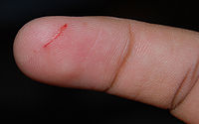
Coagulazione del sangue
Non solo questo:

Slide 7
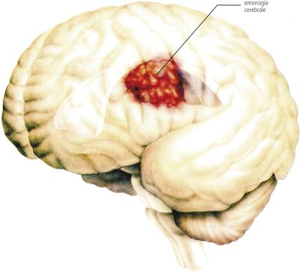
… ma anche questo:
O meglio: la sua prevenzione

Slide 8
I meccanismi di coagulazione sono continuamente attivi e ci mantengono in vita
Ma quando “sbagliano” …

Slide 9
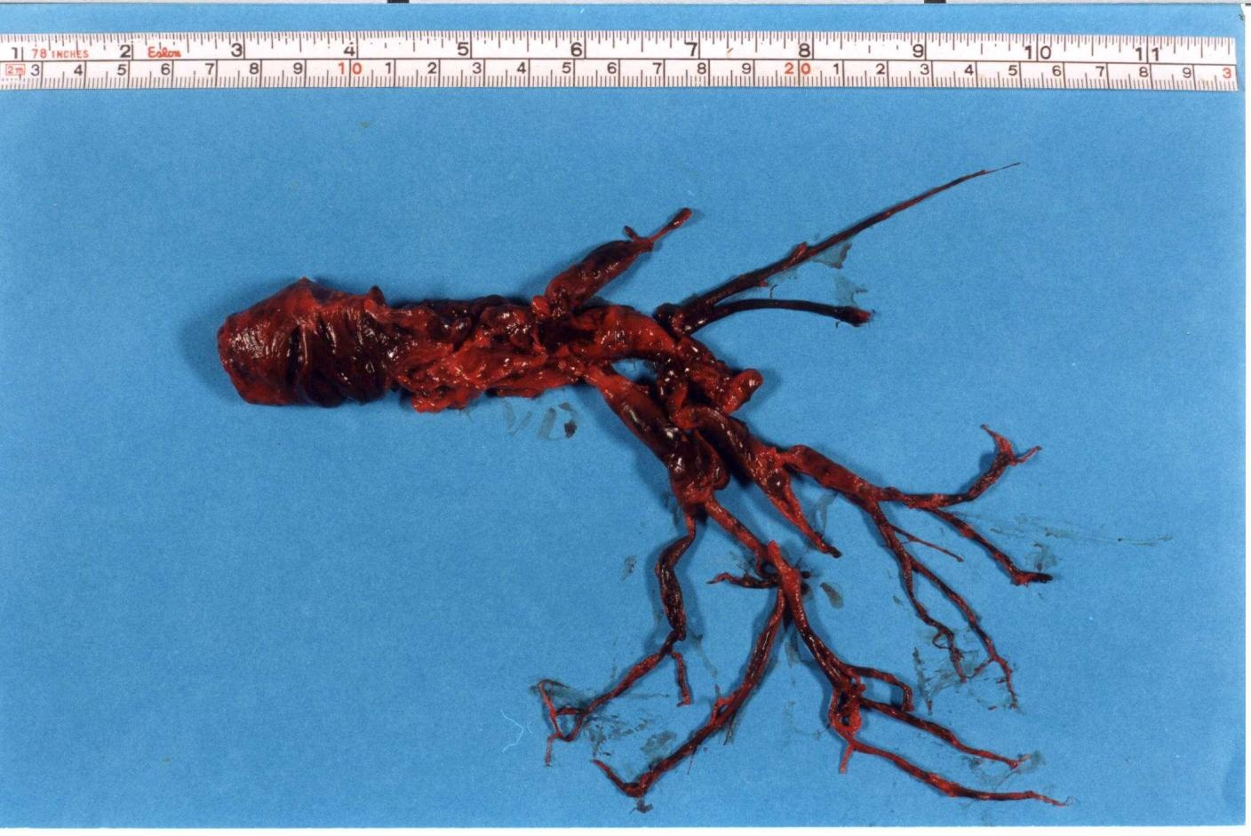
Embolo polmonare
(courtesy of Dr. Jeremi Mizerski)

Slide 10
Nell’antichità …

Slide 11
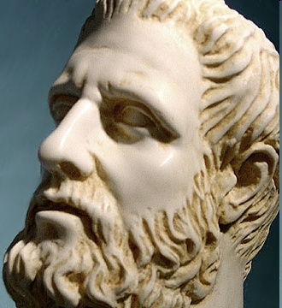
Hippocrates ( ∼ 460 ∼ 370 B.C.)
With the term leucophlegmatia describes limbs swelling
Hippocrates’ humoral theory: blood, phlegm, black bile, yellow bile

Slide 12
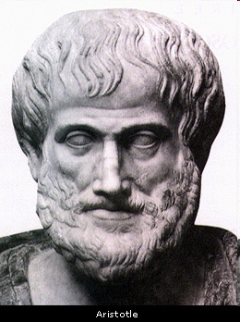
Aristotle (384-322 B.C.)
Blood coagulation needs some “fibrous material” and is due to heat loss
A fibrous component of clots was isolated by Marcello Malpighi (1628-1694)

Slide 13
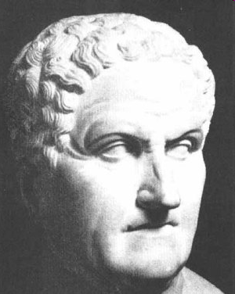
Galen of Pergamon
Aelius (Claudius) Galenus (129-200?)
Coined the word thrombosis
(from the Greek thrombos = clot)
He sketched an erroneous scheme of blood circulation.

Slide 14
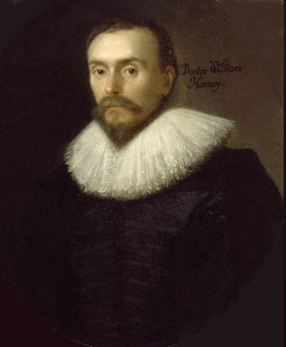
William Harvey (1578-1657)
Exercitatio anatomica de motu cordis et sanguinis in animalibus (1628)
Firts systematic description of blood circulation

Slide 15
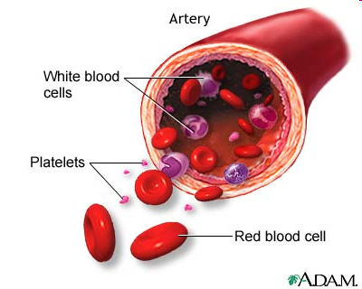
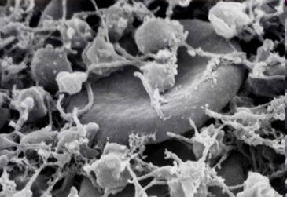
adventitia
Red Blood Cells (RBC): diam. ∼8 μm, concentration 5÷6 /mm³, lifespan 120 days (approximate data), no nucleus.
They make ∼45% of blood.
Tunica media
intima
activated platelets

Slide 16
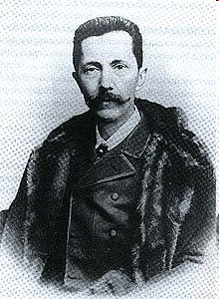
PIASTRINE
Cellule anucleate prodotte nel midollo osseo
hanno molti ruoli nel processo di coagulazione
diametro ∼ 2 μm, vita media 5–9 giorni, forma discoidale (a riposo)
concentrazione 1.5÷4⋅10⁵ /mm³
possono deformarsi grandemente e legarsi vicendevolmente e ad altri supporti
Giulio Bizzozzero (1846–1901)

Slide 17
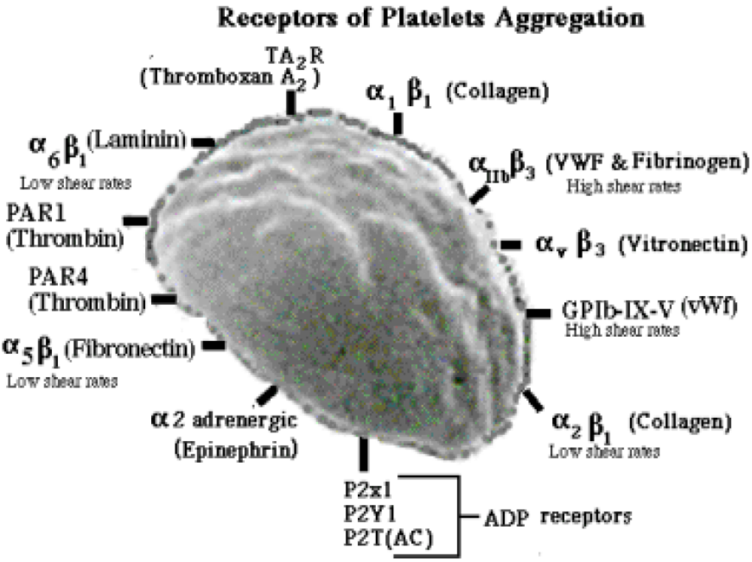
2 μm

Slide 18
aspirina
plavix

Slide 19
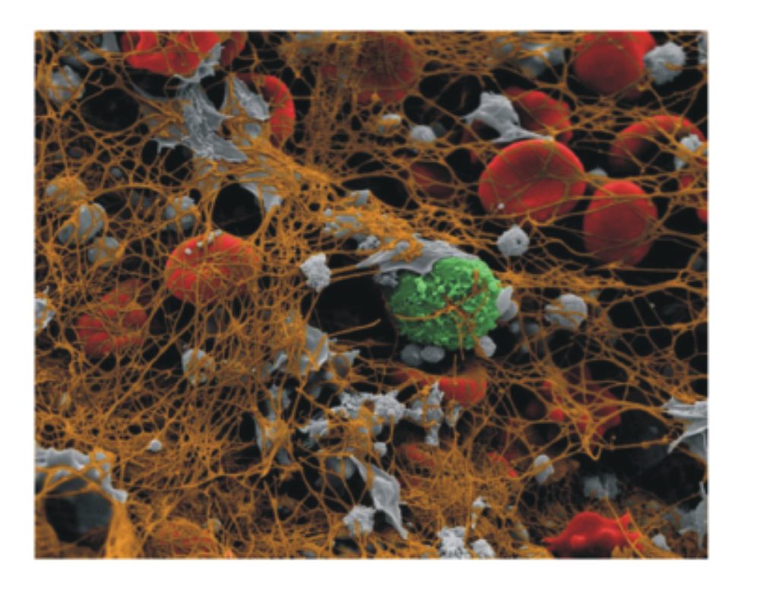
Coagulazione
RBC
WBC
FIBRIN
PLATELETS (linked among themselves and to fibrin)

Slide 20
La fibrina è il risultato di una catena di reazioni estremamente complessa cui partecipano vari “fattori”
presenti nel sangue nella forma “inattiva “
(zimogeni)
e attivati da altri fattori “attivi” (enzimi)

Slide 21
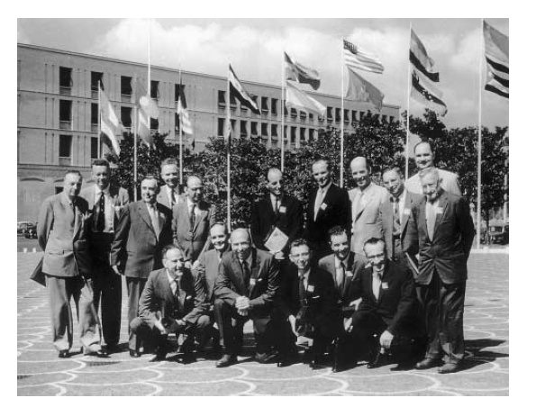
Rome (1958). Committee to number coagulation Factors

Slide 22
FI (fibrinogen) / FIa (fibrin)
FII (prothrombin) / FIIa (thrombin)
FIII, better known as Tissue Factor
FIV identified with Ca⁺⁺
FV/FVa (Owren 1944) [the Leiden mutation is a cause of thrombosis]
FVI eliminated from the list
FVII/FVIIa
FVIII/FVIIIa ***
FIX/FIXa [Christmas Factor] ***
FX/Fxa [Stuart Factor]
FXI/FXIa ***
FXII/FXIIa (Ratnoff 1955) [Hageman Factor]
FXIII/FXIIIa [Laki-Lorand Factor]
initiator
*** responsible for hemophilia A,B,C, respectively when defective
+ …

Slide 23
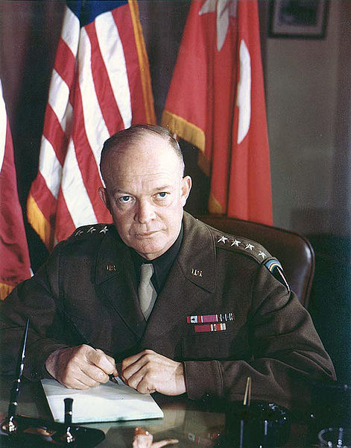
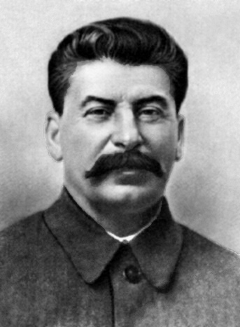
Fattore di von Willebrand → legame con lo stress meccanico
Other Proteins involved in blood coagulation.
Proteina C (PC) + versione attivata APC.
(contrasta la coagulazione, disattivando FVa e FVIIIa
Tale azione della APC è mediata da
Proteina S (PS).
Proteina Z (PZ) ha un ruolo nella degradazione di FXa.
Vitamin K
La maggior parte dei fattori di coag. (e le Proteine C,S,Z) sono vitamina K-dipendenti (anticoagulante COUMADIN)
Curato nel 1955
Morto nel 1953

Slide 24
I complessi
FVIII-vWF maggior portatore di FVIII nel sangue. Sotto l’azione di FIIa si dissocia e FVIII viene rapidamente attivato.
FVII-TF, FVIIa-TF interviene nella prima fase della cascata.
FVIIIa-FIXa (Tenase ) attiva FX.
FVa-FXa (Prothrombinase) promuove la transizione da FII a FIIa.
Complesso Thrombin-Thrombomodulin

Slide 25
FIBRINOLISI. Processo di distruzione del coagulo.
Fattori fibrinolitici .
Plasminogeno (zimogeno)
Plasmina, attacca la fibrina.
Tissue Plasminogen Activator (tPA), catalizza la transizione da plasminogeno a plasmina.
Urokinase (UPA), altro attivatore del plasminogeno.
Thrombin Activatable Fibrinolysis Inhibitor (Carboxypeptidase B2), o TAFI, quando attivato (dal complesso trombina-trombomodulina) è un enzima che protegge la fibrina

Slide 26
Lavori di rassegna
Fasano, A. Sequeira, R. Santos. Blood coagulation: a puzzle for biologists, a maze for mathematicians. MODELLING PHYSIOLOGICAL FLOWS D. Ambrosi, A. Quarteroni, G. Rozza (Editors), Springer Italia. Chapt. 3, (2011) 44-77
T. Bodnar, A. Fasano, A. Sequeira. Modeling blood coagulation, a survey. In preparation.
(con cenni storici)

Slide 27
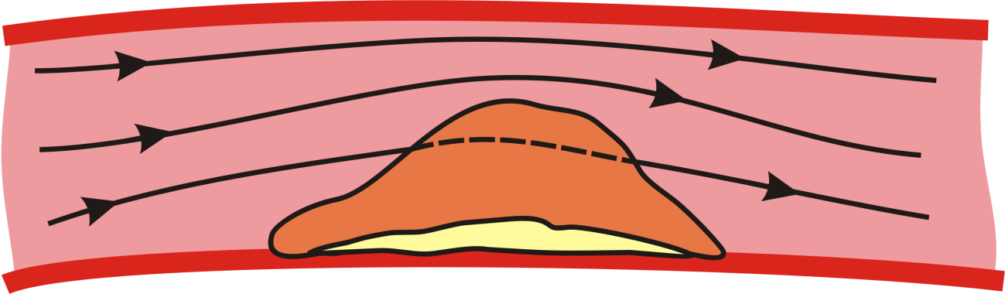
A two-step process
primary hemostasis: platelets bind to von Willebrand Factor and collagen in the vessel endothelium at the wound site, forming the so-called “white thrombus”
secondary hemostasis: goes through a chemical cascade in which many “Factors” intervene
clot remains confined

Slide 28
A metà della prima decade del 2000 è stato formulato il “cell based model”

Slide 29
Initiation
Activation of complex TF-FVII
FVIIa available in small amounts in circulating blood
FVII
TF-FVII
FVIIa
FIX
FVIIa
FX
Lesion site
End.Cell +TF
End.Cell +TF
FIXa
FXa
FXa+FVa: prothrombinase
FV
End.Cell +TF
FVa
excess FXa inactivated
FII
FIIa
Thrombin (small amount)
diffuses to platelets

Slide 30
Amplification
Small amount of thrombin and of FIXa available
Three actions of thrombin
+ stress
Cross links among platelets
vWF
vWF FVIII
FIIa
1
breaks
3
FXI
and
FVIII
FIIa
2
FXIa
FVIIIa
Platelet FV
FVa
Platelets are activated and release the contents of granules
produces more
FIXa

Slide 31
Propagation
FX
FVIIIa + FIXa tenase
FVa + FXa prothrombinase
activated platelet
FII
FIIa
more FVa is produced ETC.
To fibrin production …

Slide 32
Fibrin production
FI
FIa
Fibrin network
FIIa
FXIIIa
cross links
FXIII
Consolidation

Slide 33
termination
activates
thrombin
TAFI
(protects fibrin)
Endothelium TM
Thrombin Activatable Fibrinolysis Inhibitor
PS
Va VIIIa
APC
PC
Heparin enhanced
AT III
FIXa, FXa, FXIa, FXIIa, (FIIA)
TFPI
FXa, TF+FVIIa
Tissue Factor Pathway Inhibitor

Slide 34
fibrinolysis
Plasminogen (accumulated during the thrombus growth)
Grown fibrin network
TAFI (Thrombin Activatable Fibrinolysis Inhibitor)
(tissue Plasminogen Activator)
slowly released by endothelium
tPA urokinase
(positive feedback: produces tPA)
fibrinolysis
Plasmin
(retarded by plasmin inhibitors)
(some fragments may recombine)

Slide 35
Un modello matematico è costruito tenendo presente:
le reazioni biochimiche
la diffusione e la convezione dei fattori nel sangue
la formazione di fibrina
il dissolvimento della fibrina

Slide 36
Equazioni di bilancio dei fattori
Campo di velocità del sangue
Termine di reazione: esprime la biochimica
Secondo il modello reologico scelto
∼ 50 equazioni !!!

Slide 37
A. M. Shibeko, E. S. Lobaneva, M. A. Panteleev, F. I. Ataullakhanov. Blood flow controls coagulation onset via the positive feedback of factor VII activation by factor Xa. BMC Systems Biology, (2010) 4:5.
Sistema completo ????

Slide 38
Global balance of Xa
=
+
+
+
production
+
tenase
–
–
–
prothrombinase
complex Xa-TFPI inactivates complex TF-VIIa
complex TF-VIIa is also produced by thrombin and by Xa from complex TF-VII

Slide 39
Nel lavoro
A. FASANO, J. PAVLOVA, A. SEQUEIRA. A synthetic model for blood coagulation including blood slip at the vessel wall, to appear on Clinical Hemorheology & Microcirculation
si presenta un modello con due finalità:
semplificare il sistema differenziale
includere l’effetto dello scorrimento del sangue alla parete

Slide 40
Aumenta l’apporto di piastrine.
Nuovo modello: evoluzione di un “peso” che conta le piastrine attivate
SLIP VELOCITY

Slide 41
La fibrina sotto soglia per la cattura dei globuli rossi resta efficace per la cattura di piastrine
Questo fenomeno può influire molto sulla crescita del trombo
(lavoro in corso con A. Sequeira)
“setaccio”
Flusso di piastrine
[Ia] = [Ia]*
Eritrociti catturati
trombo

Slide 42
Altro campo da esplorare: patologie coagulative

Slide 43
Esempi
Brugnano L., Di Patti F., Longo G.: An incremental mathematical model for immune thrombocytopenic
purpura (ITP). Mathematical and Computer Modelling 42: 1299–1314, 2005
Guria G.Th., Herrero M.A., Zlobina K.E.: Ultrasound detection of externally induced microthrombi^{(*)}
cloud formation: a theoretical study. J. Eng. Math. 66: 293–310, 2010.
(*) Disseminated Intravascular Coagulation

Slide 44
I nuovi farmaci anticoagulanti
Attaccano direttamente dei fattori attivati
Stessi principi attivi di alcune sanguisughe e zecche
Aprono un nuovo capitolo nella formulazione di modelli matematici

Slide 45
La “ultrafiltrazione” del sangue

Slide 46
La “ultrafiltrazione” del sangue
processo naturale : nel rene
processo artificiale: dialisi

Slide 47
Il dializzatore a fibre cave

Slide 48
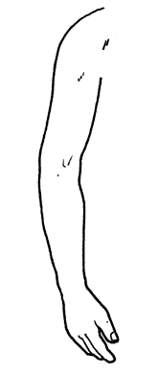
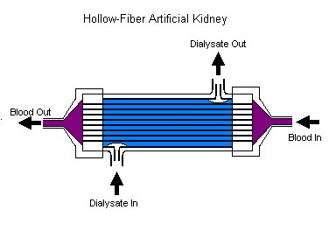
Schema di fibra cava
dialysate flow
( A )
blood
blood
dialysate flow
I due flussi sono guidati da pressioni applicate
( B )

Slide 49
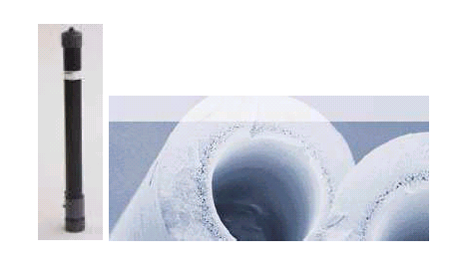
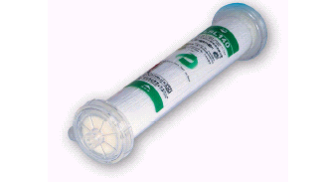
La fibra cava è una membrana semipermeabile. Il flusso trasversale è causato da una pressione di transmembrana. Urea, creatinina, ecc. sono eliminate per convezione e diffusione. Le proteine (principalmente albumina) non passano.
Obiettivi del trattamento:
Eliminare sostanze tossiche (urea, ecc.)
Eliminare una considerevole quantitativo di acqua (2÷4 litri).

Slide 50
La composizione del “dializzato” è importante per conservare l’equilibrio di molte sostanze (ioni Na+, glucosio, ecc.)

Slide 51
Reference papers:
A.Farina, A. Fasano: Modelling high flux hollow fibres dialyzers, Discrete and Continuous Dynamical System Series B (DCDS-B) 17 (2012) 1903-1937 s
I. Borsi, A. Farina, A. Fasano. The effect of osmotic pressure on the flow of solutions through semi-permeable hollow fibers. Appl. Math. Mod. (2012)
HISTORY OF DIALYSIS
Himmelfarb J., Ikizler T.A., Hemodialysis, N. Engl. J. Med., 363, 1833-1845, 2010

Slide 52
Collaborazione in atto con il prof. Claudio Ronco,
Direttore del reparto di Nefrologia, Ospedale di Vicenza

Slide 53
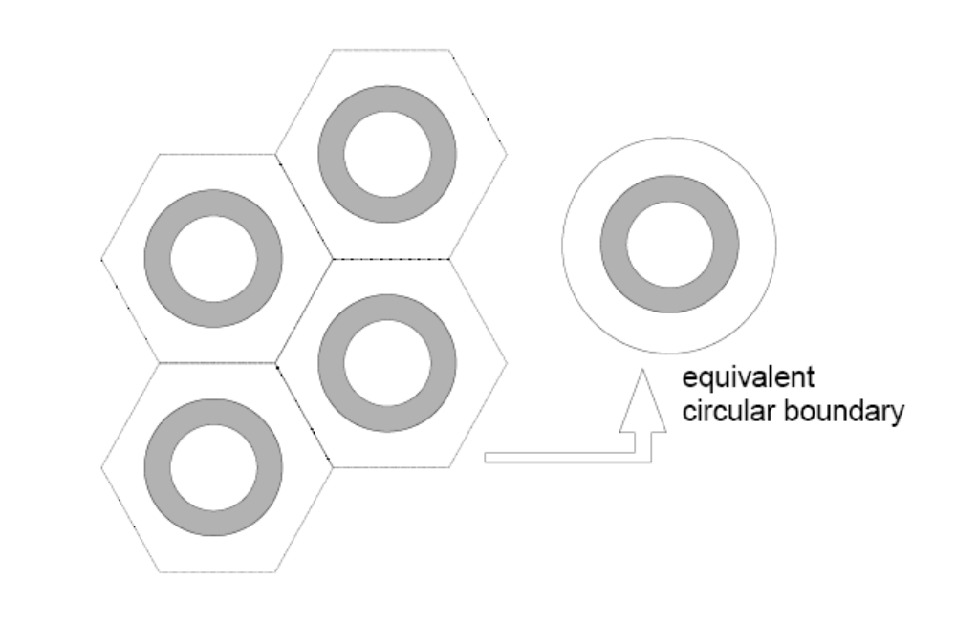
Riduzione a un problema con simmetria di rotazione
100 μm
D*
B*

Slide 54
SHELL
POROUS MEMBRANE
D*
x*
R*
H*
POROUS MEMBRANE
SHELL
∼ 20 cm (non in scala)

Slide 55
Tre flussi
P*_{s out}
P*_{s in}
S*
P*_{h in}
P*_{h out}
2R*
L*
P*_{s out}
P*_{s in}
VALORI TIPICI
25% increase: it will be predicted by the model
Blood pressure

Slide 56
flusso del sangue: equazioni della fluidodinamica con un modello reologico complicato
flusso del dializzato: equazioni classiche della fluidodinamica (Navier-Stokes)
Sfruttando la piccolezza del rapporto raggio/lunghezza
si può giungere a un sistema semplificato (metodo di upscaling)

Slide 57
La pressione di tansmembrana è espressa da:
Pressione interna (sangue) meno pressione esterna (dial.) meno pressione oncotica
La pressione oncotica (pressione osmotica colloidale) è generata dalle proteine (albumina)

Slide 58
Proteine ed eritrociti vanno concentrandosi verso l’estremità della fibra
+ Trasporto delle molecole nocive verso il dializzato
⇒
Cambiano le caratteristiche reologiche del sangue
Cambia la pressione oncotica
I valori in entrata delle concentrazioni delle sostanze da rimuovere sono influenzati dalla dinamica dei liquidi nel resto del corpo
Inoltre: scivolamento del sangue alla parete

Slide 59
principale compromesso tra due opposti:
riduzione del tempo di trattamento (aumento della velocità, aumento della superficie di scambio)
limitazione dello stress sui globuli rossi (pericolo di emolisi)
Il nostro modello consente di calcolare anche i valori limite del diametro delle fibre compatibili con la prevenzione dell’emolisi

Slide 60
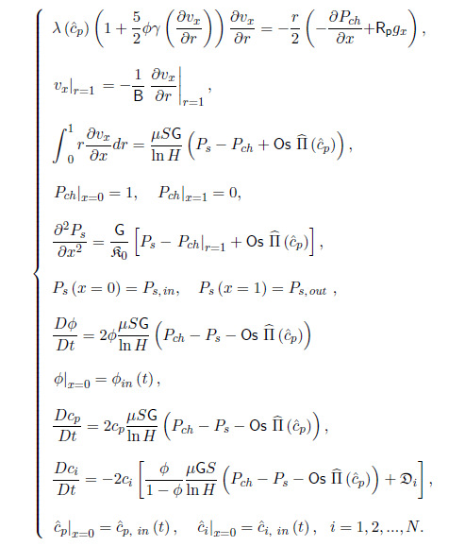
Flusso sangue
scivolamento
Cross flow
Pressione “oncotica”
Flusso dializzzato
Evoluzione ematocrito
Addensamento proteine
depurazione
Accoppiamento col compartimento esterno . . .

Slide 61
La variazione della composizione del sangue induce nel corpo una dinamica di riequilibrio che consiste nello scambio di acqua e sostanze varie tra cellule, interstizi e sangue
I valori di ingresso alla macchina si ottengono risolvendo un sistema di eq. diff. ordinarie

Slide 62
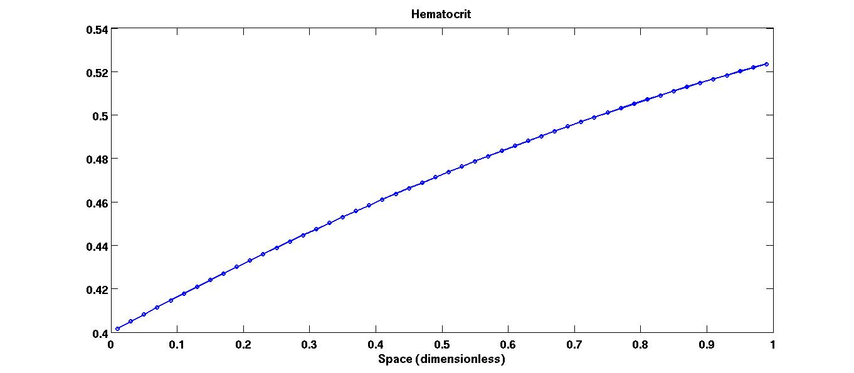
Profilo dell’ematocrito lungo la fibra

Slide 63
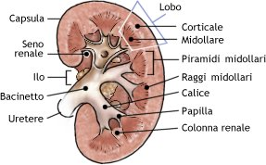
E il rene?

Slide 64
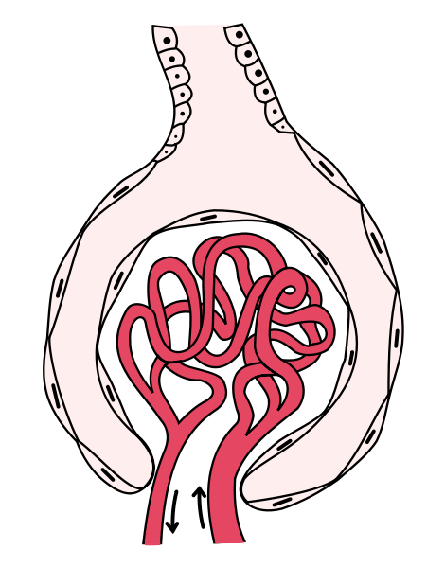
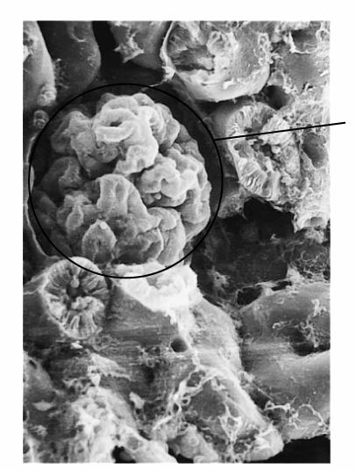
Il glomerulo renale è l’elemento filtrante
∼ 1 milione per rene
Capsula di Bowman
glomerulo

Slide 65
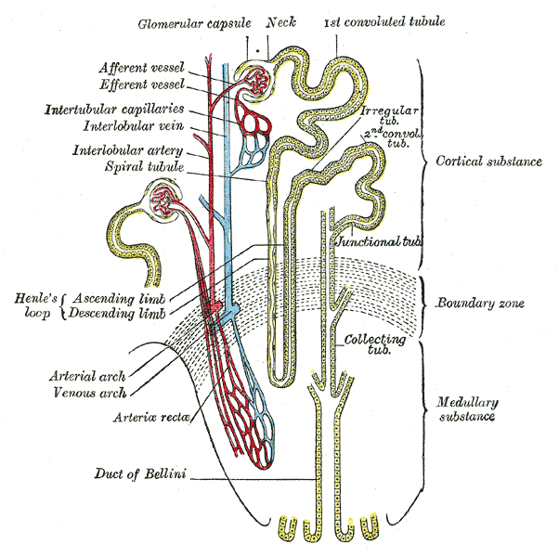
Apparato tubulare
Recupera il 99% del filtrato !!!

Slide 66
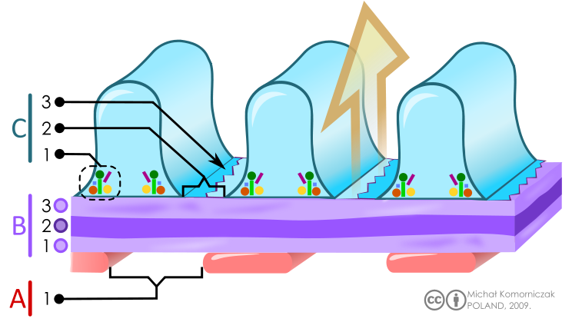
Per capire il funzionamento del glomerulo bisogna studiare il flusso del sangue in un capillare fenestrato
Processo di ultrafiltrazione
∼70 nm
Parete del capillare
podociti
Basamento della membrana
Cellule endoteliali

Slide 67
Non esiste alcun manufatto che possa competere col capillare fenestrato

Slide 68
Il vero problema è formulare un modello ragionevole per la microcircolazione
Alla scala dei capillari il sangue non può essere considerato un fluido
A. FARINA, A. FASANO, J. MIZERSKI. A new model for blood flow in fenestrated capillaries with application to ultrafiltration in kidney glomeruli. Submitted

Slide 69
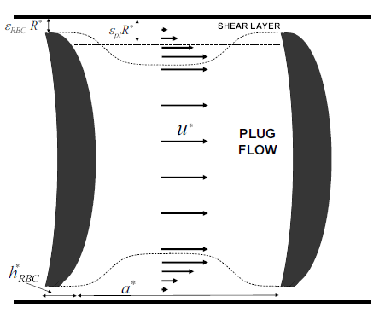
Treno di elementi plasma - eritrociti in moto di traslazione
Bilancio: spinta del gradiente di pressione e dissipazione di potenza meccanica alla parete del vaso
Dissipazione di energia meccanica

Slide 70
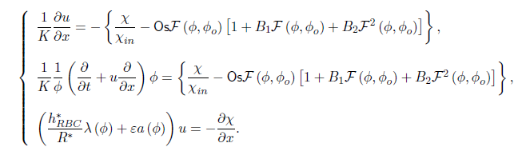



variabili adimensionali: u velocità, φ ematocrito, χ pressione.
K coeff. di filtrazione ∼ 1.5 , ε<1 rapporto tra gli spessori dei due strati limite
Vel. di filtrazione del plasma *
Bilancio degli eritrociti
Bilancio di forze
Os ∼ 0.35 : effetto osmosi
K ∼ 1.5 : permeabilità del capillare
* Leggi di Starling e di Landis-Pappenheimer

Slide 71

Glomerular Filtration Rate

Slide 72
Conclusione:
con ε = 0.5
si ottiene il valore corretto della velocità di filtrazione del rene
(125 ml/min globale)

Slide 73
Conclusione:
con ε = 0.5
si ottiene il valore corretto della velocità di filtrazione del rene
(125 ml/min globale)
BINGO !

Slide 74
Grazie per l’attenzione

